Slide 1
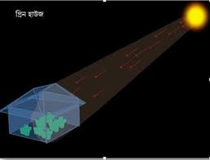
শিক্ষা সমাচার

Slide 2
ID---- QUAMRUL16
কামরুল হাসান আহমেদ
সহকারি শিক্ষক
শালগ্রাম সরকারি প্রাথমিক বিদ্যালয়
আদমদীঘি ,বগুড়া
quamrulkumu@gmail.com
DISTRICT AMBASSADOR
ICT4E

Slide 3
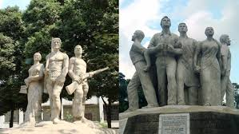
আজকের পাঠে সবাইকে স্বাগত জানাচ্ছি।

Slide 4
পরিচিতি
শ্রেণি – ৫ম
বিষয় – বাংলা
পাঠ - বীরের রক্তে স্বাধীন এ দেশ

Slide 5
পাঠের শিরোনাম
‘’বীরের রক্তে স্বাধীন এ দেশ’’
পাঠ্যাংশ, দুরন্ত এক কিশোর........... মুক্তিযুদ্ধে ঝাঁপিয়ে পড়েন।

Slide 6
শিখনফল
এই পাঠ শেষে শিক্ষার্থীরা------
শোনাঃ১.২.১ উচ্চারিত পঠিত বাক্য কথা মনোযোগ সহকারে শুনবে।
বলাঃ১.৩.৬ শুদ্ধ উচ্চারনে প্রশ্ন করতে ও উত্তর বলতে পারবে।
পড়াঃ১.৩.১ পাঠে ব্যবহৃত যুক্ত ব্যঞ্জন সম্বলিত শব্দ শুদ্ধ উচ্চারনে পড়তে পারবে।
লেখাঃ১.৪.৩ যুক্ত ব্যঞ্জন সহযোগে গঠিত নতুন নতুন শব্দ ব্যবহা্র করে বাক্য লিখতে পারবে।

Slide 7
বীরের রক্তে স্বাধীন এ দেশ
দুরন্ত এক কিশোর। নাম নূর মোহাম্মদ শেখ। বাবা-মায়ের একমাত্র সন্তান। নাটক, থিয়েটার আর গানের প্রতি তাঁর প্রবল অনুরাগ। কিশোর বয়সে হঠাৎ করে তাঁর বাবা-মা মারা গেলেন। বদলে গেল তাঁর জীবন। যোগ দিলেন ইপিআর-এ অর্থাৎ ইস্ট পাকিস্তান রাইফেলস-এ।
সময়টা ১৯৭১ সালের ৫ই সেপ্টেম্বর। যশোরের পাকিস্তানি ছুটিপুর ক্যাম্প। একটু দূরে গোয়ালহাটি গ্রামে টহল দিচ্ছিলেন পাঁচ মুক্তিযোদ্ধা। এঁদেরই নেতৃত্বে ছিলেন ল্যান্সনায়েক নুর মোহাম্মদ শেখ। পাকিস্তানি সেনারা টের পেয়ে যায় মুক্তিযোদ্ধাদের অবস্থান। রাজাকারদের সহায়তায় তিন দিক থেকে পাকিস্তানি সেনারা তাঁদের ঘিরে ফেলে। কিন্তু মুক্তিযোদ্ধারা দমবার পাত্র নন। এই দলেই ছিলেন অসীম সাহসী মুক্তিযোদ্ধা নান্নু মিয়া। কিন্তু প্রতিপক্ষের একটা গুলি হঠাৎ এসে লাগে তাঁর গায়ে। নূর মোহাম্মদ তাঁকে এক হাত দিয়ে কাঁধে তুলে নিলেন আর অন্য হাত দিয়ে গুলি চালাতে থাকলেন। কৌশল হিসেবে বারবার নিজের অবস্থান পরিবর্তন করতে থাকলেন তিনি। উদ্দেশ্য-একজন নন, অনেক মুক্তিযোদ্ধা যুদ্ধ করছেন, শত্রুদের এ রকম একটা ধারনা দেওয়া। সংখ্যায় কম বলে সহযোদ্ধাদের নির্দেশ দিলেন পিছিয়ে গিয়ে অবস্থান নিতে।

Slide 8
কিন্তু হঠাৎ মর্টারের একটা গোলা লাগল তাঁর পায়ে। গোলার আঘাতে চুর্ণ-বিচুর্ণ হইয়ে গেল তাঁর পা। তিনি বুঝতে পারলেন মৃত্যু আসন্ন। যতক্ষণ সম্ভব গুলি চালাতে চালাতে তিনি শহিদ হলেন। নিজের জীবনকে তুচ্ছ করে নূর মোহাম্মদ শেখ এভাবেই রক্ষা করেছিলেন মুক্তিযোদ্ধাদের জীবন। সাহসী এই বীরশ্রেষ্ঠ মুক্তিযোদ্ধার জন্ম ১৯৩৬ সালের ২৬শে ফেব্রুয়ারী নড়াইলে মহিষখোলা গ্রামে।
এ রকমই আরেক যোদ্ধা বীরশ্রেষ্ঠ ল্যান্সনায়েক মুন্সী আবদূর রউফ। ১৯৪৩ সালের ৮ই মে ফরিদপুর জেলার বোয়ালমারী থানার সালামতপুর গ্রামে জন্মগ্রহণ করেন। ছেলেবেলায় দারুণ দুরন্ত ছিলেন। তিনি ইপিআর বাহিনীতে যোগ দেন। মেশিন-চালক হিসেবে সুনাম অর্জন করেন। মুক্তিযুদ্ধ শুরু হলে ইস্ট বেঙ্গল রেজিমেন্টের বাঙালি সৈনিকদের মতো মুক্তিযুদ্ধে ঝাপিয়ে পড়ে।
বীরের রক্তে স্বাধীন এ দেশ

Slide 9
নতুন শব্দের অর্থ
১,‘দুরন্ত’
১, চঞ্চল।
২,উপায়।
২, কৌশল
৩,খুব বেশি।
৩, ‘প্রবল’
৪,’অনুরাগ’
৪,আকর্ষণ।

Slide 10
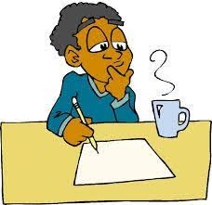
একক কাজ
শব্দের অর্থ লেখ।
১, ‘দৈনিক’ =
২, ‘রেহাই’=
উত্তর=
১, প্রতিদিন।
২, মুক্তি।

Slide 11
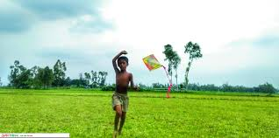
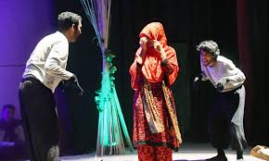
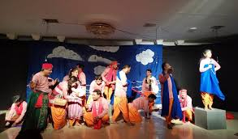
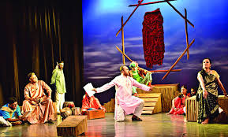
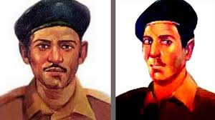
পাঠ-বিশ্লেষণ
দুরন্ত এক কিশোর। নাম নূর মোহাম্মদ শেখ। বাবা-মায়ের একমাত্র সন্তান। নাটক, থিয়েটার আর গানের প্রতি তাঁর প্রবল অনুরাগ। কিশোর বয়সে হঠাৎ করে তাঁ বাবা-মা মারা গেলেন। বদলে গেল তাঁ জীবন। যোগ দিলেন ইপিআর-এ অর্থাৎ ইস্ট পাকিস্তান রাইফেলস-এ।

Slide 12
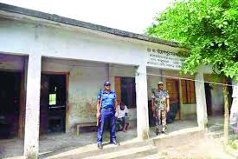
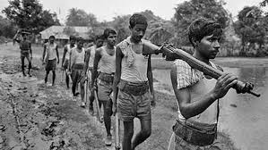
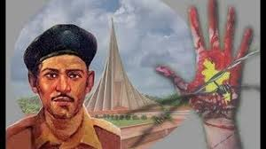
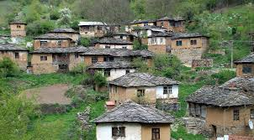
পাঠ-বিশ্লেষণ
সময়টা ১৯৭১ সালের ৫ই সেপ্টেম্বর। যশোরের পাকিস্তানি ছুটিপুর ক্যাম্প। একটু দূরে গোয়ালহাটি গ্রামে টহল দিচ্ছিলেন পাঁচ মুক্তিযোদ্ধা। এঁদেরই নেতৃত্বে ছিলেন ল্যান্সনায়েক নুর মোহাম্মদ শেখ।

Slide 13
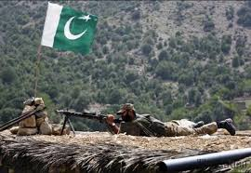
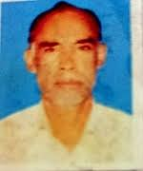
পাঠ-বিশ্লেষণ
নান্নু মিয়া
পাকিস্তানি সেনারা টের পেয়ে যায় মুক্তিযোদ্ধাদের অবস্থান। রাজাকারদের সহায়তায় তিন দিক থেকে পাকিস্তানি সেনারা তাঁদের ঘিরে ফেলে। কিন্তু মুক্তিযোদ্ধারা দমবার পাত্র নন। এই দলেই ছিলেন অসীম সাহসী মুক্তিযোদ্ধা নান্নু মিয়া। কিন্তু প্রতিপক্ষের একটা গুলি হঠাৎ এসে লাগে তাঁর গায়ে।

Slide 14
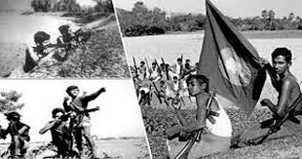
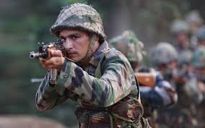
পাঠ-বিশ্লেষণ
নূর মোহাম্মদ তাঁকে এক হাত দিয়ে কাঁধে তুলে নিলেন আর অন্য হাত দিয়ে গুলি চালাতে থাকলেন। কৌশল হিসেবে বারবার নিজের অবস্থান পরিবর্তন করতে থাকলেন তিনি। উদ্দেশ্য-একজন নন, অনেক মুক্তিযোদ্ধা যুদ্ধ করছেন, শত্রুদের এ রকম একটা ধারনা দেওয়া। সংখ্যায় কম বলে সহযোদ্ধাদের নির্দেশ দিলেন পিছিয়ে গিয়ে অবস্থান নিতে।

Slide 15
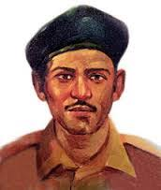
পাঠ-বিশ্লেষণ
কিন্তু হঠাৎ মর্টারের একটা গোলা লাগল তাঁর পায়ে। গোলার আঘাতে চুর্ণ-বিচুর্ণ হইয়ে গেল তাঁর পা। তিনি বুঝতে পারলেন মৃত্যু আসন্ন। যতক্ষণ সম্ভব গুলি চালাতে চালাতে তিনি শহিদ হলেন। নিজের জীবনকে তুচ্ছ করে নূর মোহাম্মদ শেখ এভাবেই রক্ষা করেছিলেন মুক্তিযোদ্ধাদের জীবন।

Slide 16
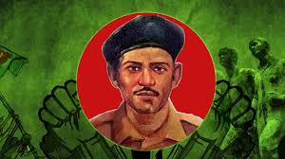
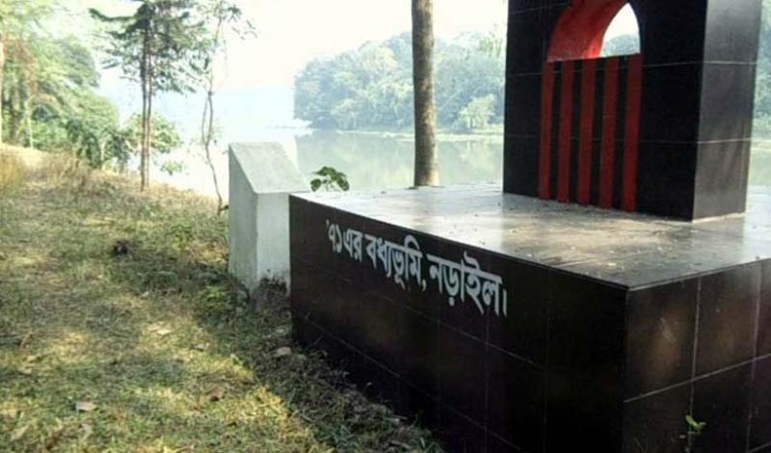
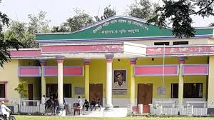
পাঠ-বিশ্লেষণ
সাহসী এই বীরশ্রেষ্ঠ মুক্তিযোদ্ধার জন্ম ১৯৩৬ সালের ২৬শে ফেব্রুইয়ারী নড়াইলে মহিষখোলা গ্রামে।

Slide 17
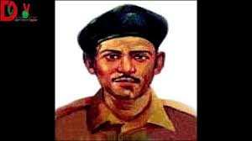
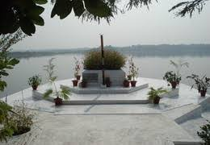
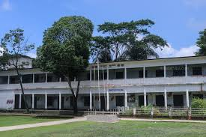
পাঠ-বিশ্লেষণ
এ রকমই আরেক যোদ্ধা বীরশ্রেষ্ঠ ল্যান্সনায়েক মুন্সী আবদূর রউফ। ১৯৪৩ সালের ৮ই মে ফরিদপুর জেলার বোয়ালমারী থানার সালামতপুর গ্রামে জন্মগ্রহণ করেন।

Slide 18
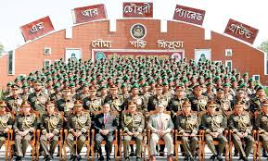
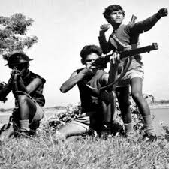
পাঠ-বিশ্লেষণ
ছেলেবেলায় দারুণ দুরন্ত ছিলেন। তিনি ইপিআর বাহিনীতে যোগ দেন। মেশিন-চালক হিসেবে সুনাম অর্জন করেন। মুক্তিযুদ্ধ শুরু হলে ইস্ট বেঙ্গল রেজিমেন্টের বাঙালি সৈনিকদের মতো মুক্তিযুদ্ধে ঝাপিয়ে পড়েন।

Slide 19
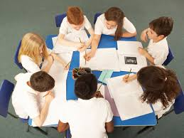
দলীয় কাজ
ঘরের ভিতরের শব্দগুলো খালি জায়গায় বসিয়ে বাক্য তৈরি করোঃ
সব দলে একই প্রশ্নঃ
নান্নু মিয়া | মুক্তিযোদ্ধাদের | মৃত্যু | নড়াইলের | ৫ জন | ইস্ট
১.গোয়ালহাটি গ্রামে টহল দিচ্ছিলেন --------- মুক্তিযোদ্ধা।।
২.এই দলেই ছিলেন অসীম সাহসী মুক্তিযোদ্ধা ------------।
৩.তিনি বুঝতে পারলেন ------------ আসন্ন।
৪.নিজের জীবন কে তুচ্ছ করে নুর মোহাম্মদ শেখ এভাবেই রক্ষা করেছিলেন -------- জীবন।

Slide 20
যুক্তবর্ণ গুলো ভেঙ্গে বাক্যে প্রয়োগ করি
দূরন্ত
=
ন
+
ত
=
ন্ত
নূর মোহাম্মদ শেখ ছোট্ট বেলায় দুরান্ত ছিলো।
বাবা-মায়ের একমাত্র সন্তান ।
সন্তান
ন
ত
ন্ত
=
₊
=
ক্যাম্প
যশোর থেকে অনেক দূরে ছূটিপুর ক্যাম্প।
ম
প
ম্প
=
+
=
যোদ্ধারা মনে করতেন মৃত্যু আসন্ন।
আসন্ন
ন
+
ন
ন্ন
=
=

Slide 21
জোড়ায় কাজ
যুক্তবর্ণ গুলো ভেঙ্গে বাক্যে তৈরি করোঃ
১, তুচ্ছ
২, সম্ভব
নূর মোহাম্মদ শেখ নিজের জীবন তুচ্ছ করে মুক্তিযোদ্ধাদের বাঁচালেন।
তুচ্ছ
=
চ
+
ছ
=
চ্ছ
সম্ভব
=
ম
+
ভ
=
ম্ভ
নূর মোহাম্মদ শেখ যতক্ষণ সম্ভব গুলি চালায়ে শহিদ হলেন।

Slide 22
মূল্যায়ণ
১। কিশোর ছেলেটির নাম কি?
১,নূর মোহাম্মদ শেখ।
২, মেশিন-চালক হিসেবে সুনাম অর্জন করেন কে ?
২, বীরশ্রেষ্ঠ ল্যান্সনায়েক মুন্সী আবদূর রউফ।
৩, বীরশ্রেষ্ঠ ল্যান্সনায়েক মুন্সী আবদূর রউফ কোন জেলায় জন্ম গ্রহণ করেন ?
৩, ফরিদপুর জেলার।
৪, বীর শ্রেষ্ঠ নূর মোহাম্মদ শেখ কোন গ্রামে জন্ম গ্রহণ করেন ?
৪, মহিষখোলা গ্রামে।

Slide 23
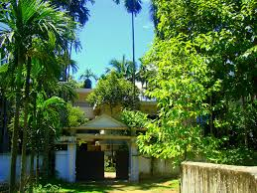
বাড়ির কাজ
বাড়ি থেকে বীরশ্রেষ্ঠ নূর মোহাম্মদ শেখ এর উপর পাঁচটি বাক্য তৈরি করে আনবে।

Slide 24
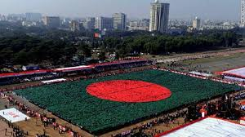
সবাইকে ধন্যবাদ

